Slide 1

Муниципальное дошкольное образовательное автономное учреждение «Центр развития ребенка – детский сад № 116 г. Орска «Ералашка»
Муниципальный
онлайн-конкурс презентаций
на лучшее оформление музыкального зала в ДОУ к празднику 23 февраля, посвящённого Году Защитника Отечества
«Российской армии – виват!»
Моисеева Елена Николаевна
музыкальный руководитель
МДОАУ «ЦРР – детский сад № 116 г. Орска»
Сапрыкина Юлия Викторовна
музыкальный руководитель
МДОАУ «ЦРР – детский сад № 116 г. Орска»

Slide 2
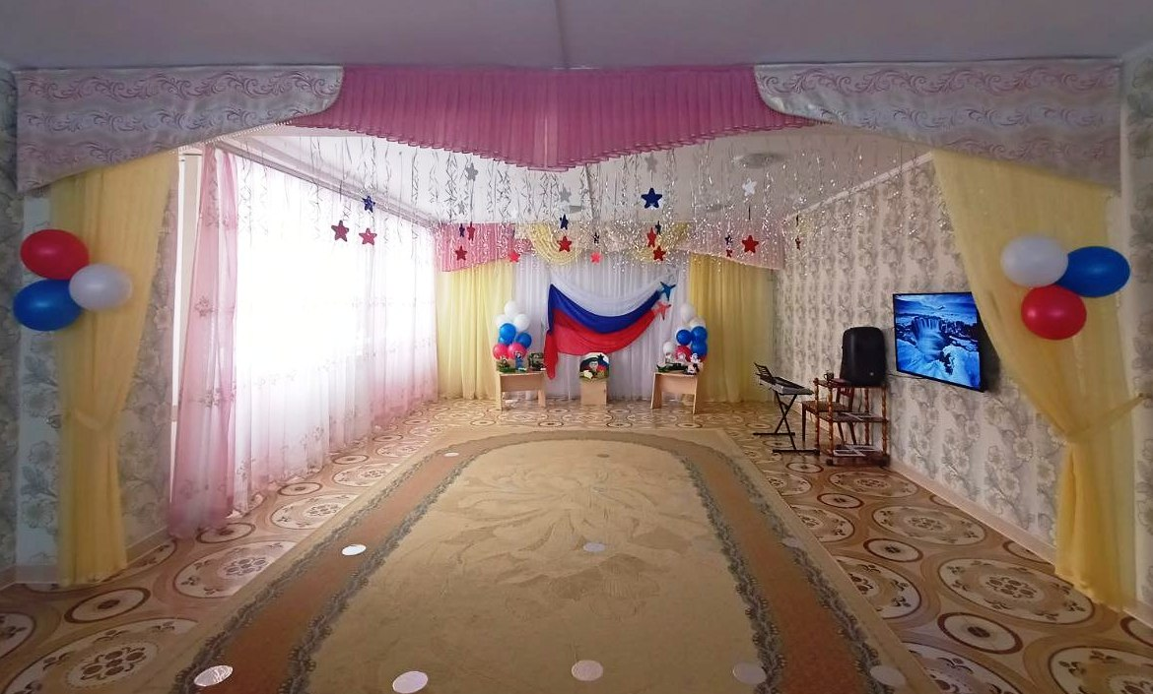
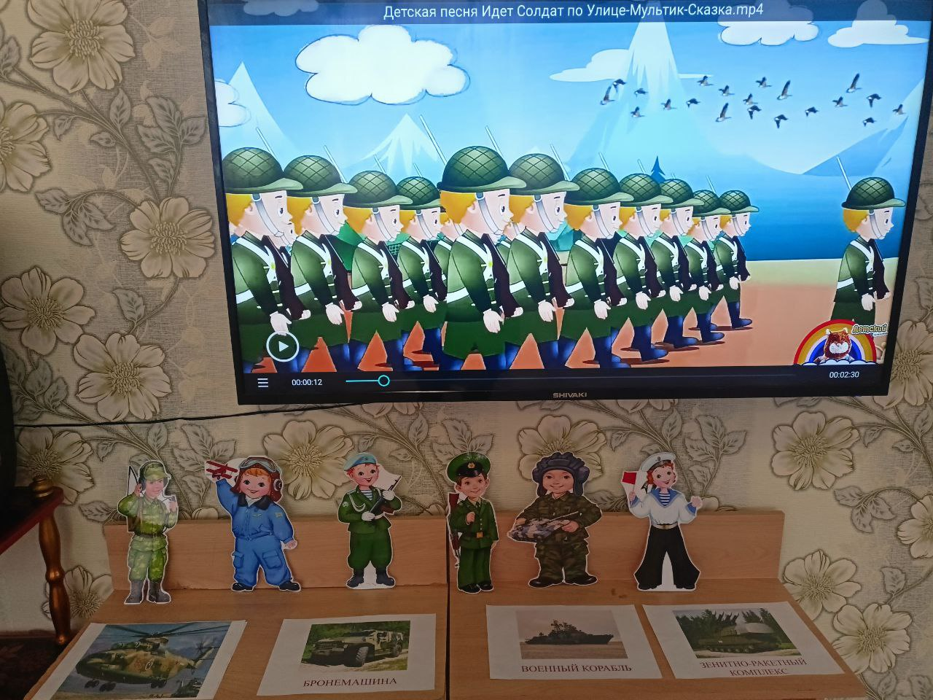
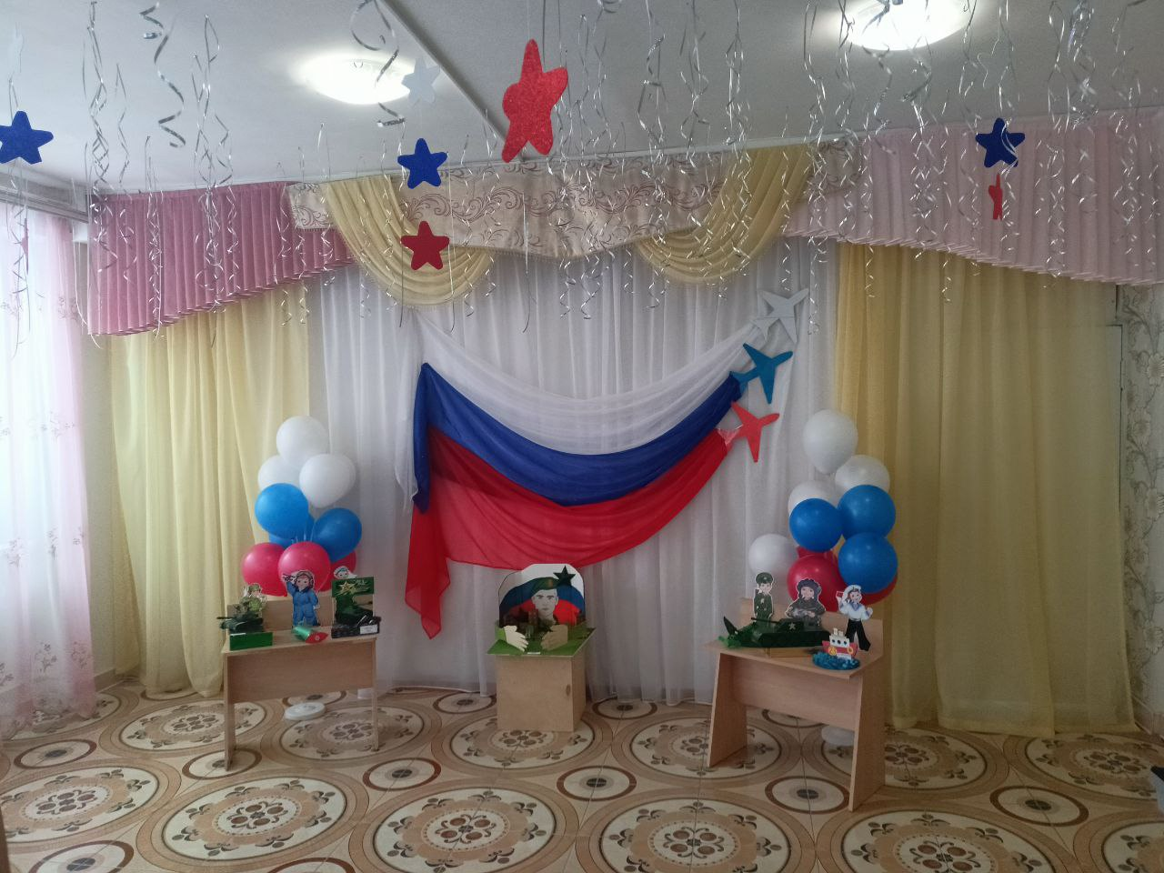
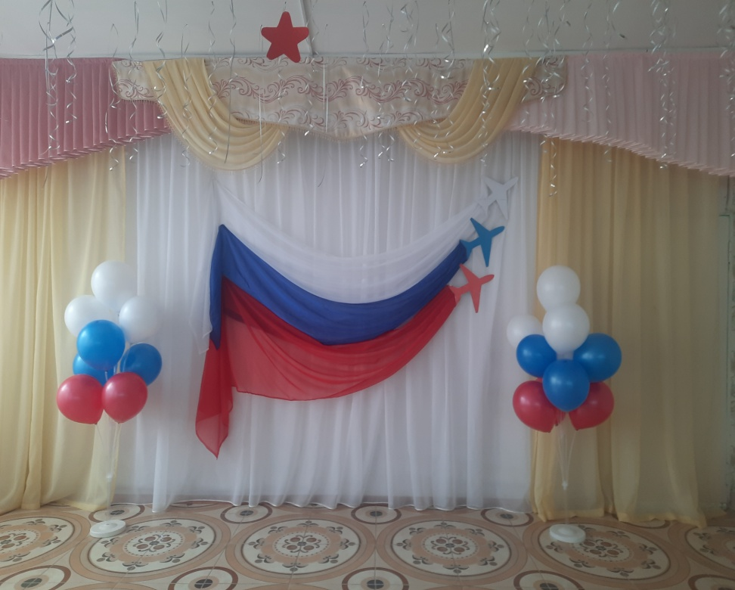
(ул. Новомосковская. 98А)

Slide 3
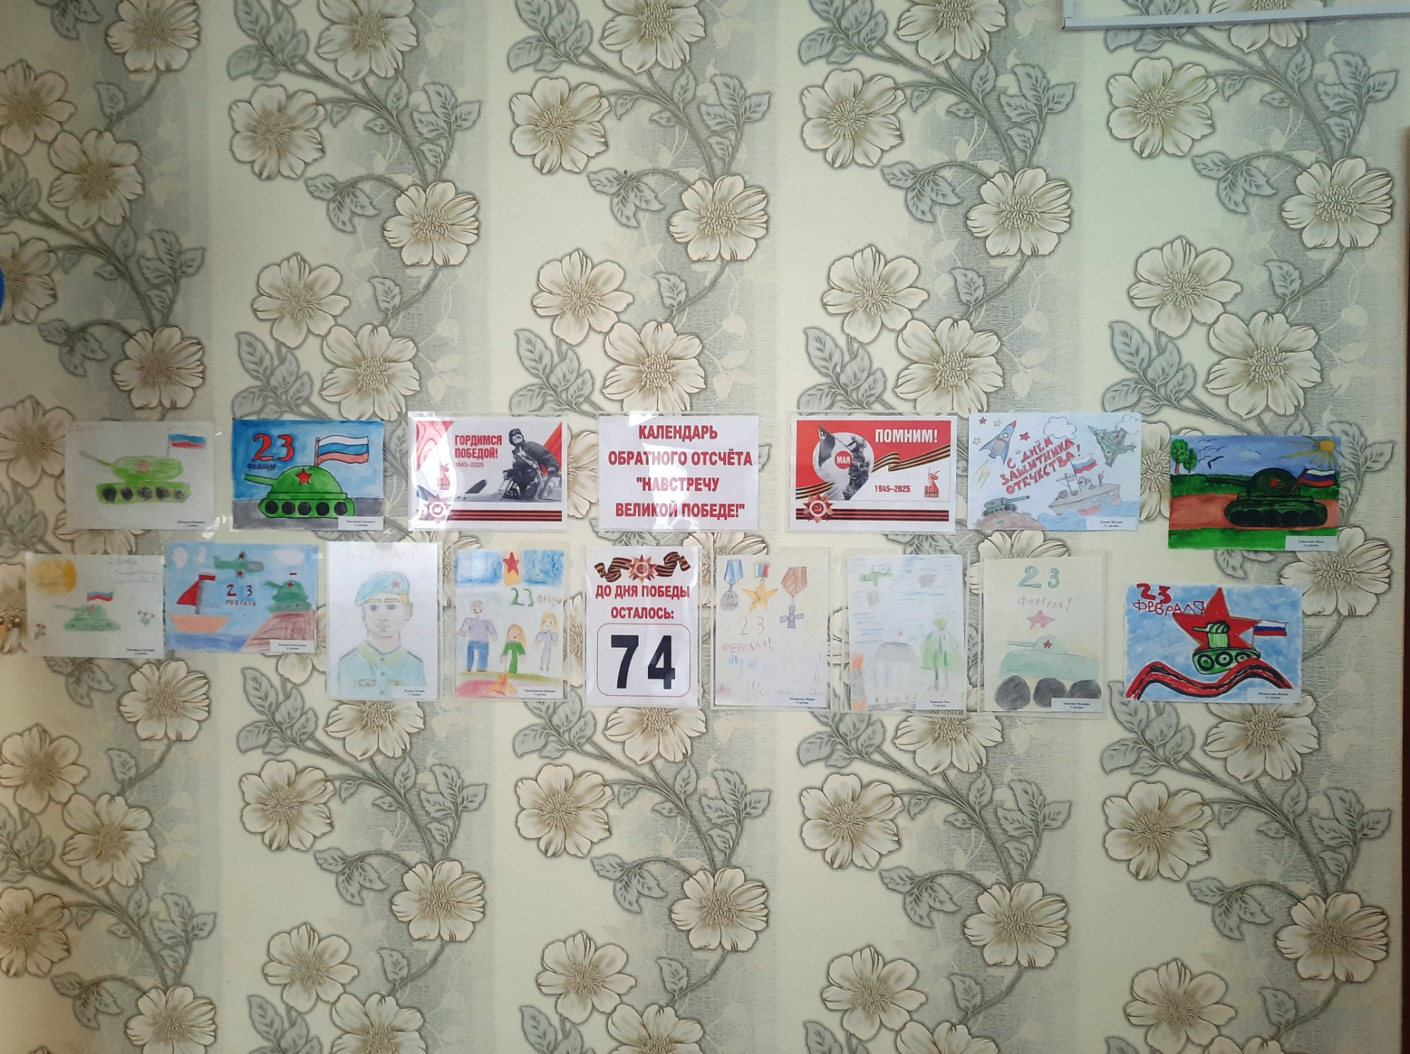
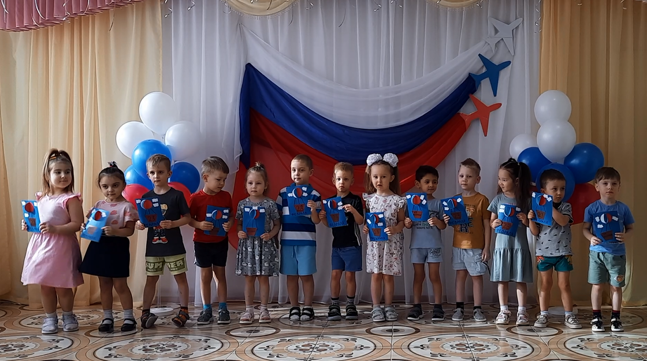
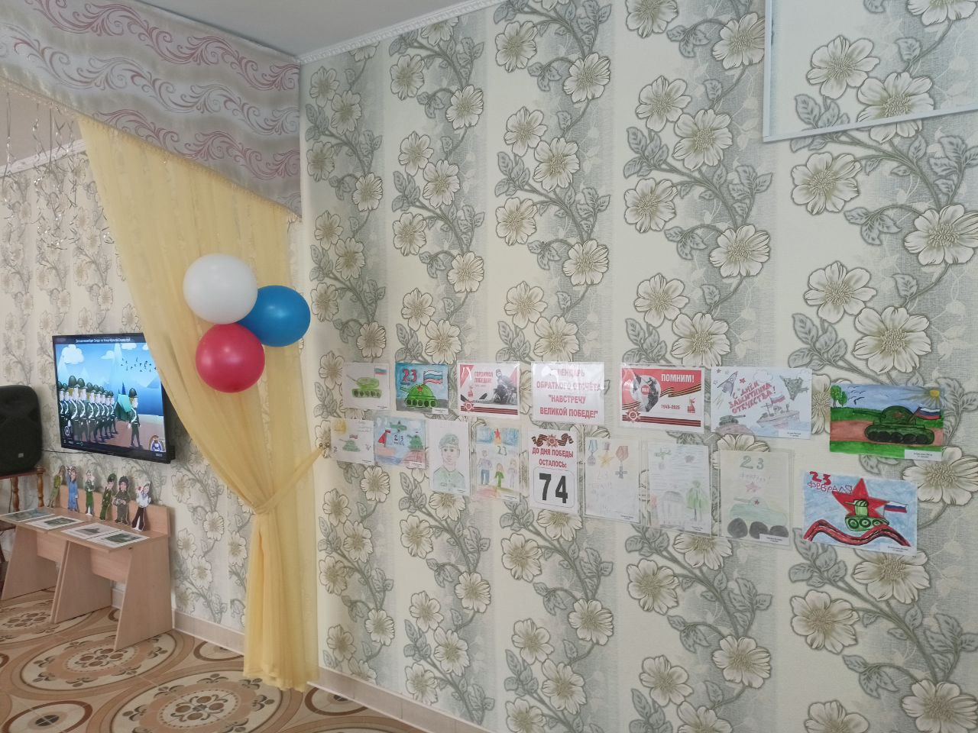
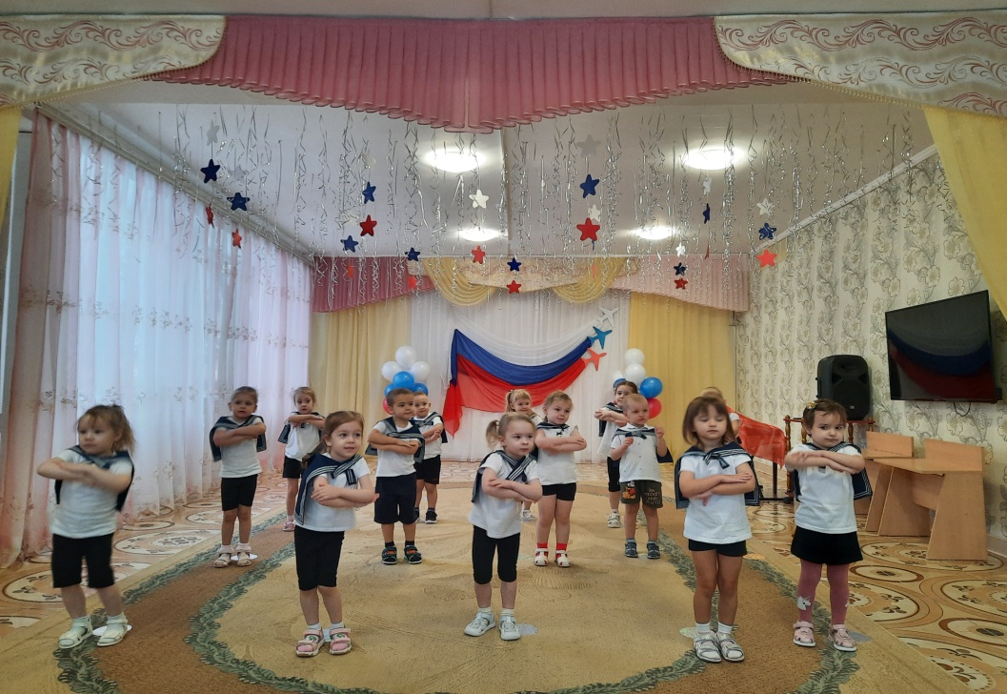

Slide 4
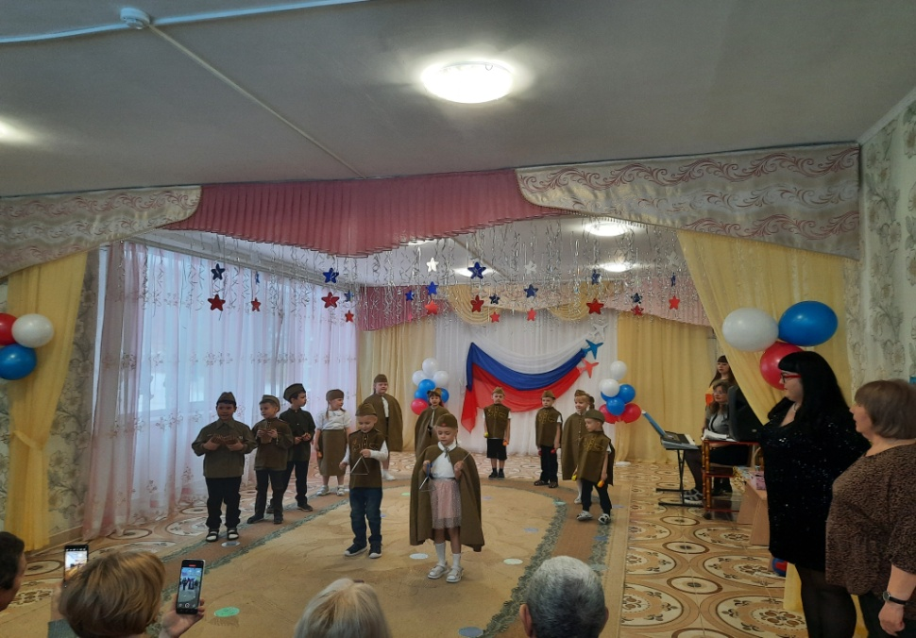
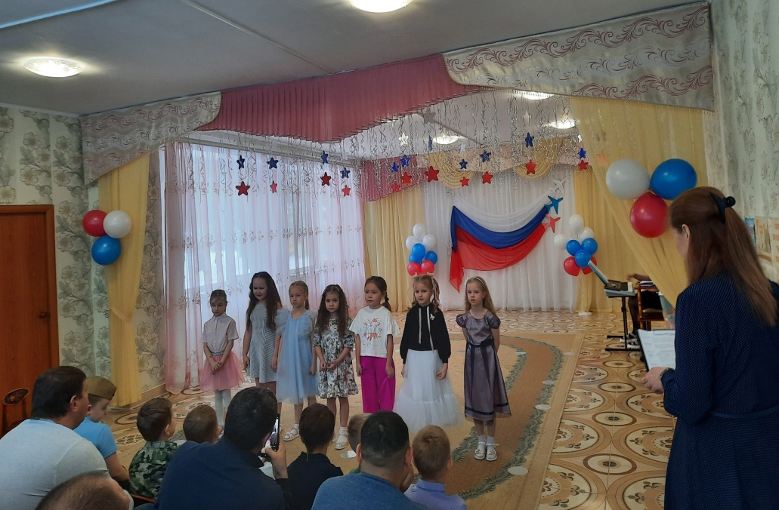
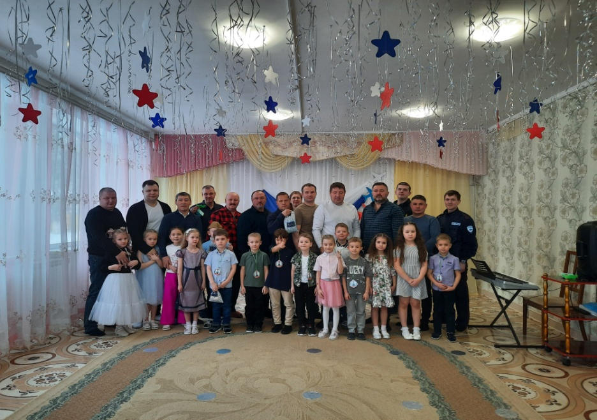
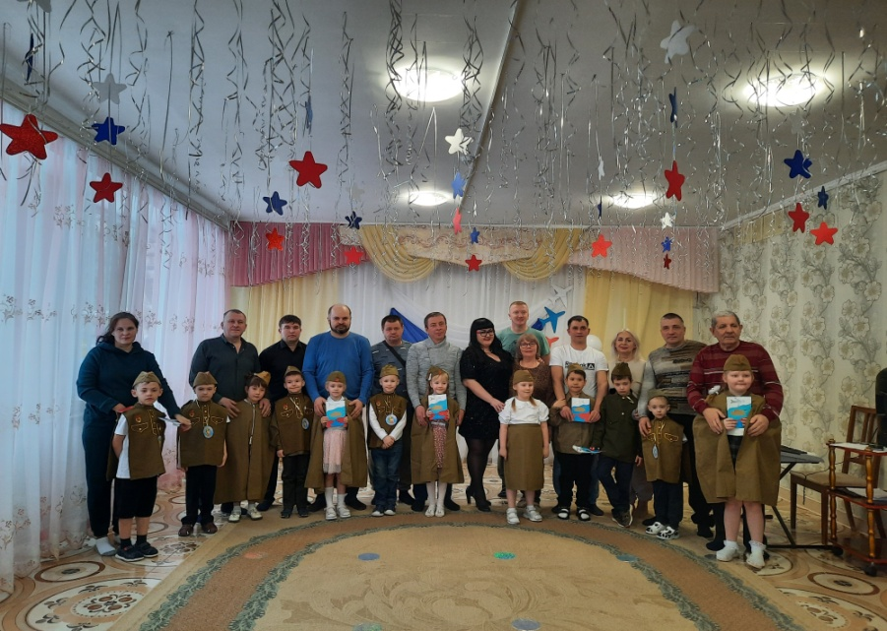

Slide 5
